Slide 1
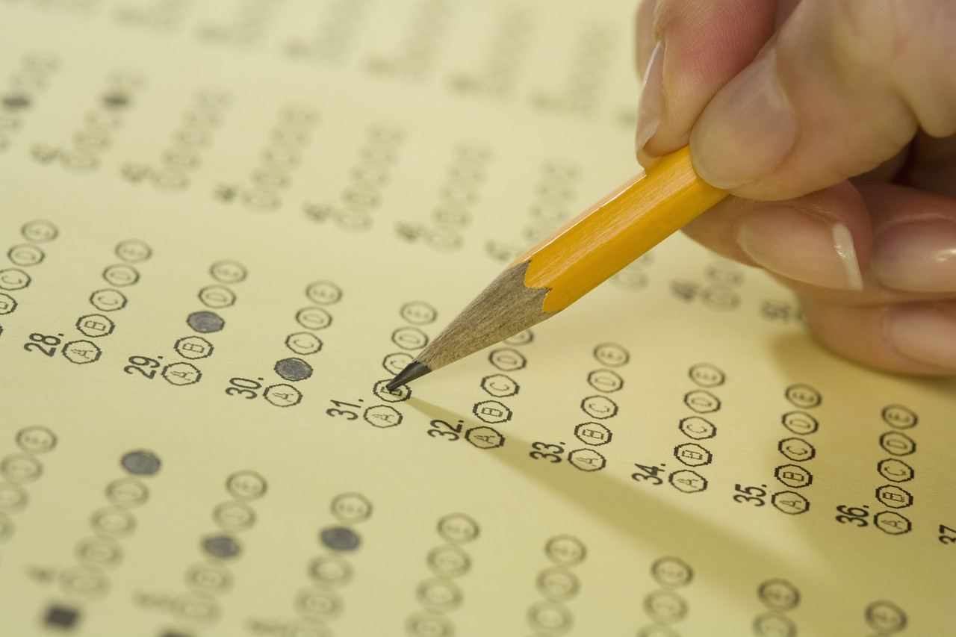


Numbers Competition
Prepared by T. Mohamad . Z . Alasmari

Slide 2


WHO WINS ?
11
12
13
14
15
11
12
13
14
15
1
6
16
21
2
7
1
11
21
17
22
3
8
6
16
18
23
2
12
22
19
24
4
9
7
17
20
25
5
10
3
13
23
8
18
4
14
24
1
6
16
21
9
19
2
7
17
22
8
5
15
25
3
18
23
4
9
10
20
19
24
5
10
20
25
Yellow group
OR
Blue group

Slide 3


Slide 4

yes

Slide 5
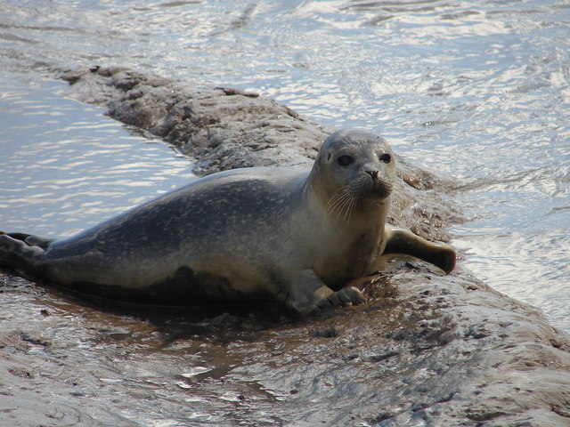
time is over
seal
fish
seahorse
shark

Slide 6

time is over
r_ _d
a e
e a
e e

Slide 7
time is over
She __ a book .
has
have
is

Slide 8

time is over
Boy
Her name is Sara
His name is Ahmad

Slide 9

استمع/ي ثم اختر الرد المناسب
time is over
nice too meet you ,too .
I am fine thank you .

Slide 10

استمع/ي ثم اختار/ي الاجابة الصحيحة
time is over
It's Nora is .
It's Nora's

Slide 11
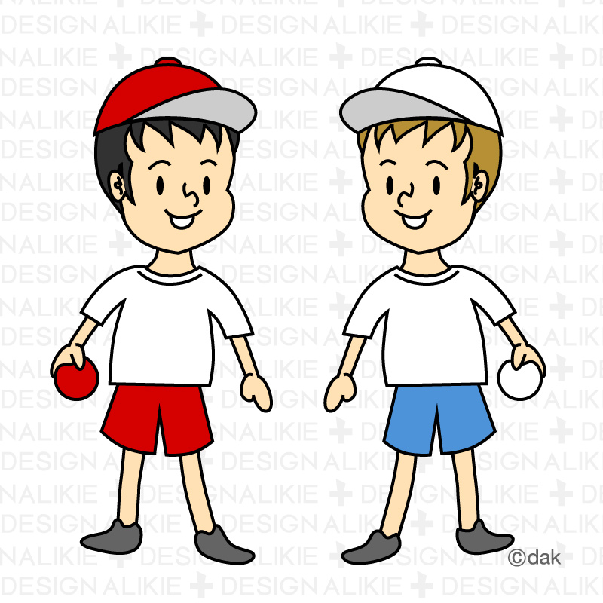
time is over
استمع/ي ثم اختار/ي الاجابة الصحيحة
Thy are theirs .
They are his .

Slide 12
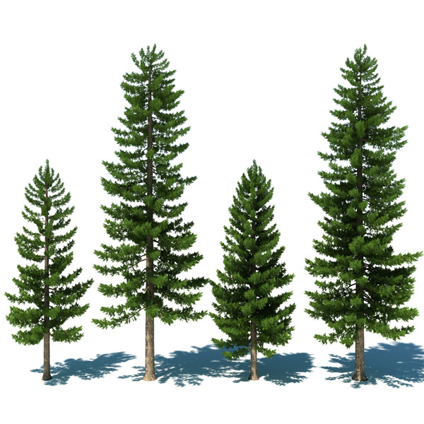

time is over
pin.
pen.
pine.

Slide 13
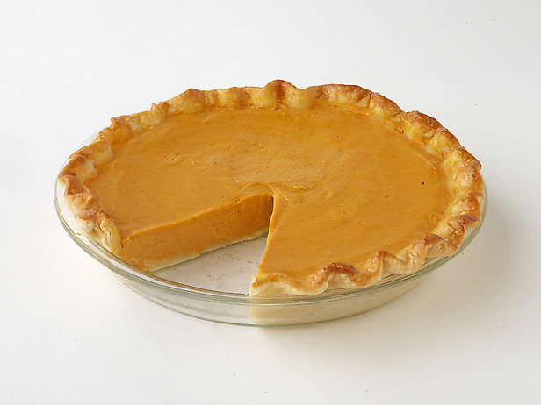

time is over
استمع/ي ثم اختار/ي الصورة الصحيحة

Slide 14

time is over
I ___ a computer
have
has
am

Slide 15
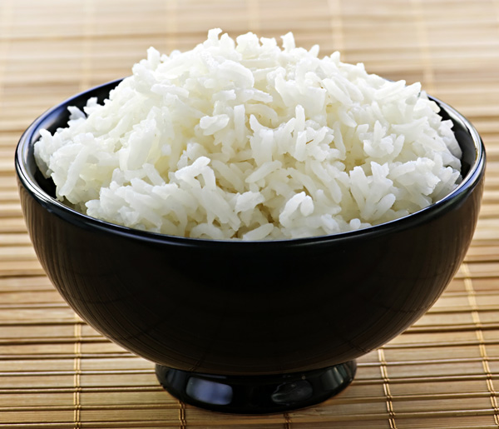
time is over
rice
إقرأ/ي الكلمة بالشكل الصحيح


Slide 16
time is over
Day
اقرأ/ي الكلمة بالشكل الصيح


Slide 17
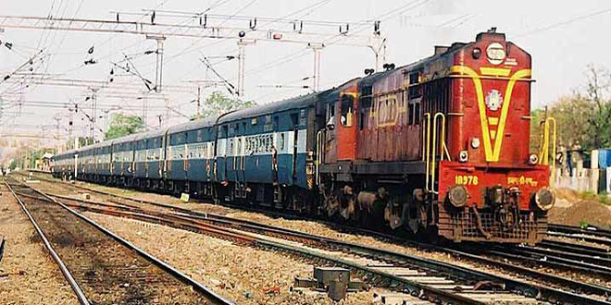
time is over
Tr _ _n
ee
ai
ae

Slide 18

time is over
Whose hat is this ?
My pen
It's mine thank you

Slide 19
time is over
_____ pen is this ? It's mine, thank you.
whose
who

Slide 20
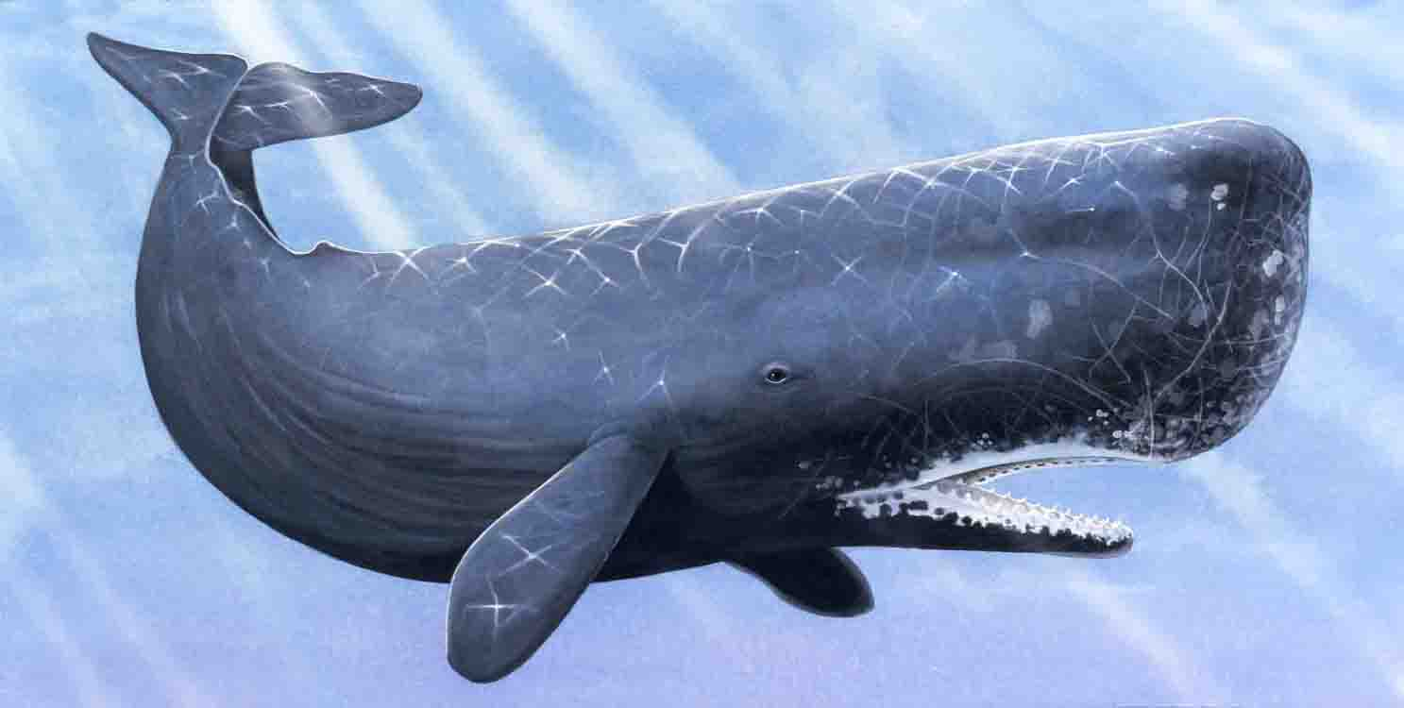
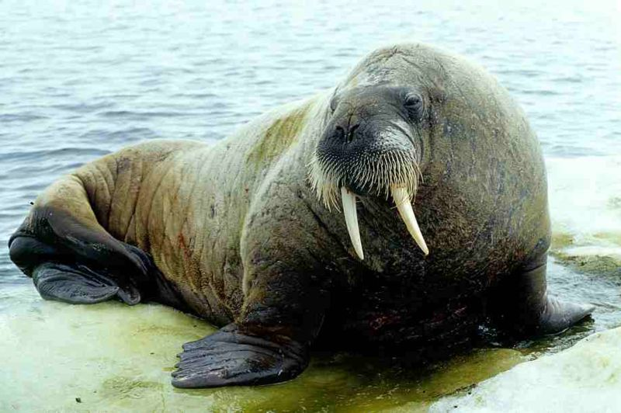
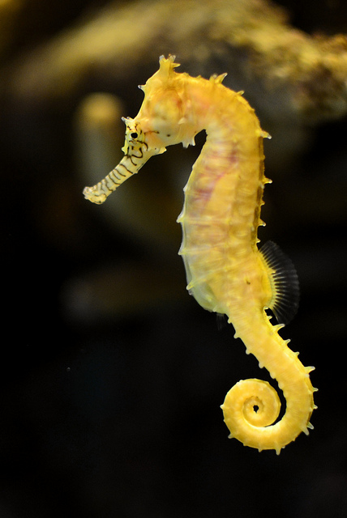
time is over
استمع/ي ثم اختار/ي الصورة الصحيحة

Slide 21
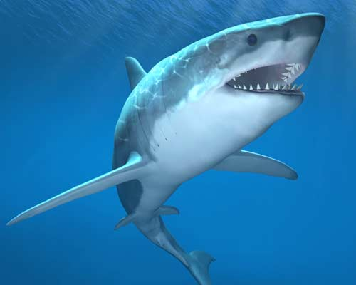
time is over
What is that?
It is a shark.
It is a seal.

Slide 22
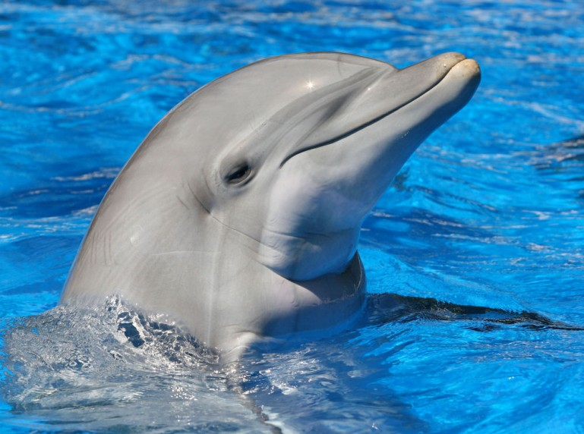
time is over
It is scary .
It is cute .

Slide 23
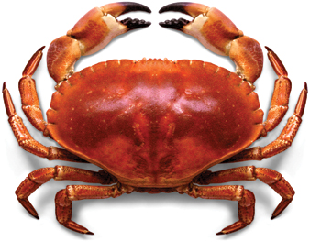
time is over
This is a _______
crab
jellyfish
Octopus

Slide 24
time is over
a shark is _____ than a seahorse
faster
the fastest

Slide 25

time is over
استمع/ي ثم اختار/ي الاجابة المناسبة
ou
ow

Slide 26
What is your name ?
time is over
My name is Ali .
I am 11 .

Slide 27
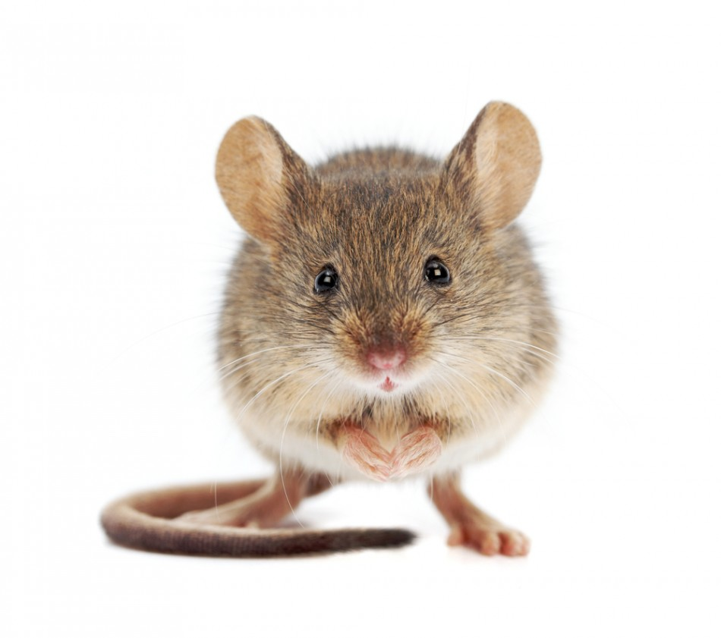
time is over
m__se
ow
ou
o

Slide 28

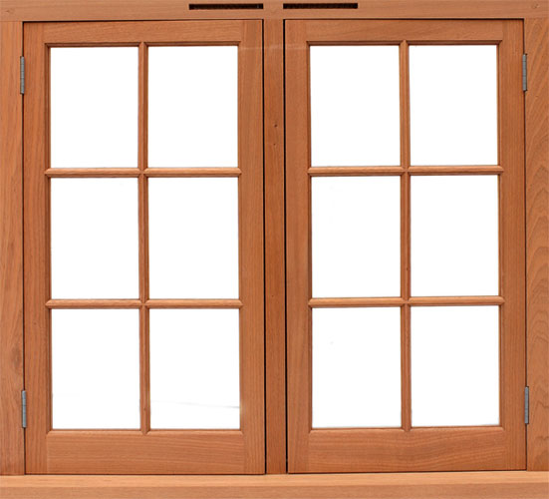
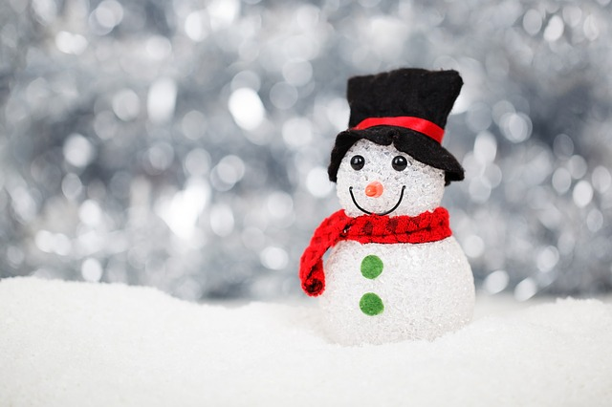
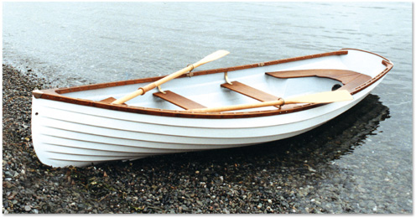
استمع/ي ثم اختار/ي
time is over

Slide 29
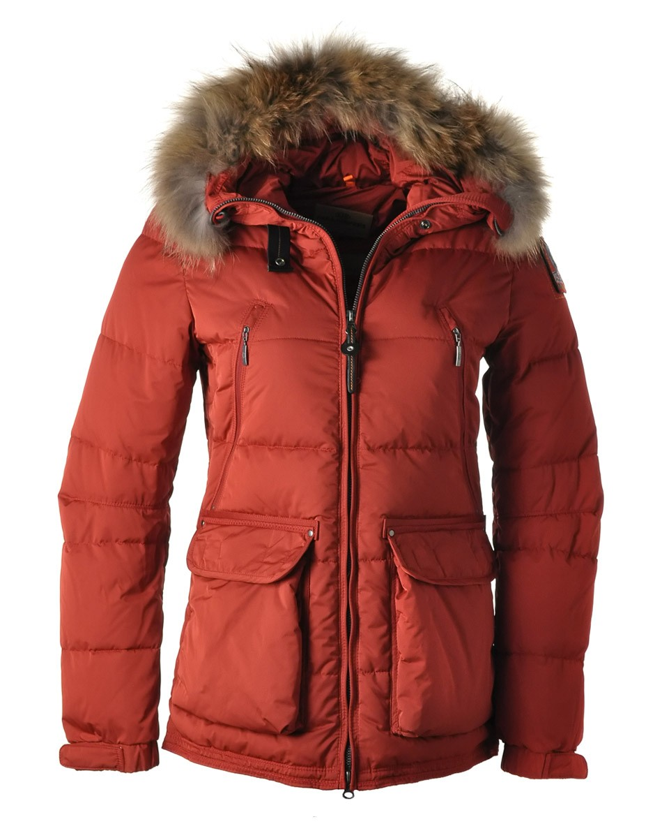
time is over
C__ __t
ow
o
oa

Slide 30

نبذة عن البرنامج
Press Here

Slide 31

طـــــريــقـــــة المســــابــقــــــــــة
1- تكون المسابقة بين فريقين أفرادا أو جماعة
2- تتكون المسابقة من الأرقام من 1 إلى 25 وفي كل رقم سؤال .
3- يكون هناك طرف ثالث يعتبر كطرف محايد يقوم بتلوين الأرقام الكبيرة بحسب الإجابات وذلك بالنقر على الأرقام الصغيرة على الجانب بحسب ألوانها وأرقامها .
4- الفريق الفائز هو الذي يصل بحسب لونه من الأعلى للأسفل أو من اليمين لليسار.
5- عند الضغط على الرقم في الشريحة الكبرى يذهب بك مباشرة الى سؤال .
6- الضغط مره او مرتين على شريحة الاسئلة يبدأ عداد الوقت بالحساب اعلى يسار كل سؤال .
عودة للبرنامج

Slide 32

وصلى اللهم وسلم على سيدنا محمد وعلى اله وصحبه أجمعين .
أ . محمد بن زايد الأسمري
إدارة تعليم الرياض

